Slide 1
Algoritma Pemrograman
Modul 4-2 (5-1):
Instruksi Seleksi IF/THEN/ELSE

Slide 2
Instruksi Seleksi/Pemilihan
Instruksi yang memungkinkan untuk memilih satu operasi dari beberapa operasi yang disediakan berdasarkan suatu persyaratan.
Ada dua format utama dari instruksi seleksi yaitu:
If / then / else
case

Slide 3
If / then / else
Instruksi memiliki format:
1 pilihan
2 pilihan
Lebih dari 2 pilihan
Untuk 1 pilihan bentuknya sederhana, yaitu:
if (syarat) then pilihan aksi
berarti pilihan akan diproses apabila syarat di penuhi, dan tidak diproses bila syarat tidak terpenuhi.

Slide 4
if (syarat)
then aksi endif (pernyataan kondisi)
syarat
N
contoh : if ( x > 100 )
then x ← x + 5
endif.
Kalau nilai x lebih dari 100 maka nilainya ditambah 5.
Y
pilihan aksi

Slide 6
Bentuk 2 pilihan:
if ( syarat )
then aksi-1
else aksi-2
endif.
syarat
N
aksi - 2
contoh :
if ( a > 0 )
then write (“bilangan ini positif “)
else write (“bilangan ini negatif “)
endif.
Y
aksi - 1

Slide 7
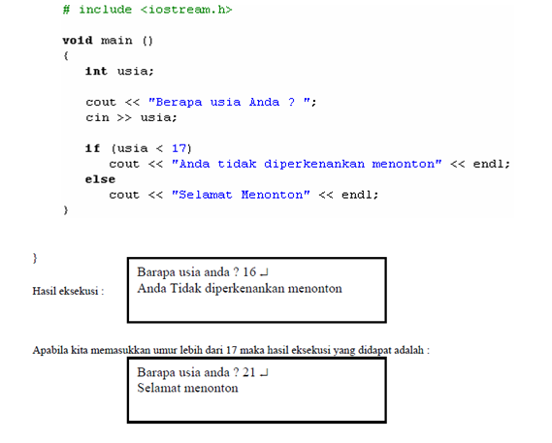

Slide 8
Bentuk bersusun (lebih dari 2 pilihan) :
if ( syarat-1 )
then aksi-1
else if ( syarat-2 )
then aksi-2
else aksi-3
endif
endif.
syarat-1
syarat-2
aksi-3
Y
Y
aksi-2
aksi-1

Slide 9
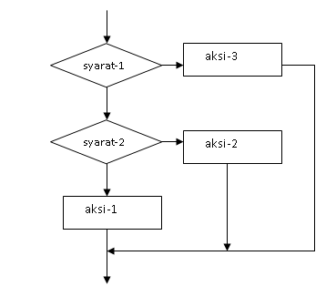
Bentuk yang lain:
if ( syarat-1 )
then if (syarat-2 )
then aksi-1
else aksi-2
endif
else aksi-3
endif.
Y
Contoh:
If (x > 5)
then if ( y > 3)
then z = 4x + 5y
else z = 2x + 2y
else z = 3x + 3y
Berapa z bila:
x = 3, y = 5
x = 5, y = 3
Y

Slide 10
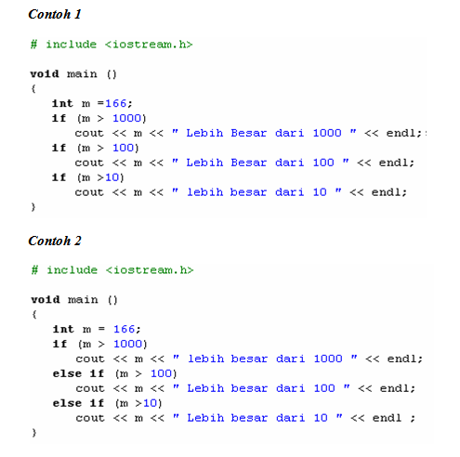

Slide 11
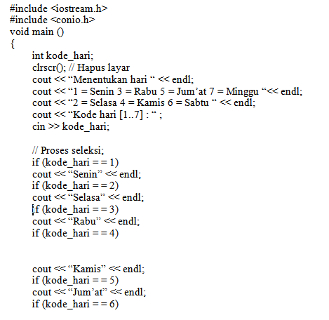

Slide 12
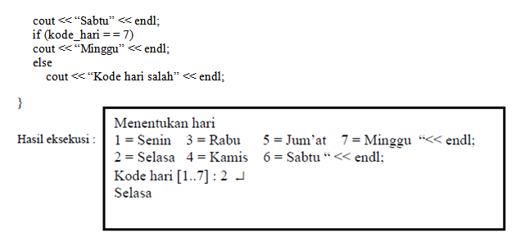

Slide 13
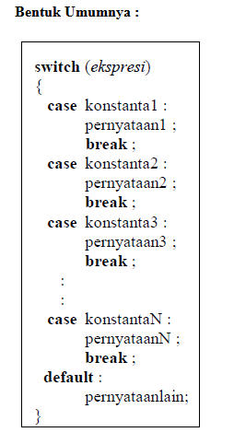
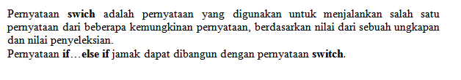
SWITCH CASE

Slide 14
